Slide 1

自动化立体仓库管理系统
First presentation
汇报时间：3月14日
汇报人：韩熔
小组：中华有E
成员：韩熔 何毅 江桀 陈杰 蒋涵

Slide 2

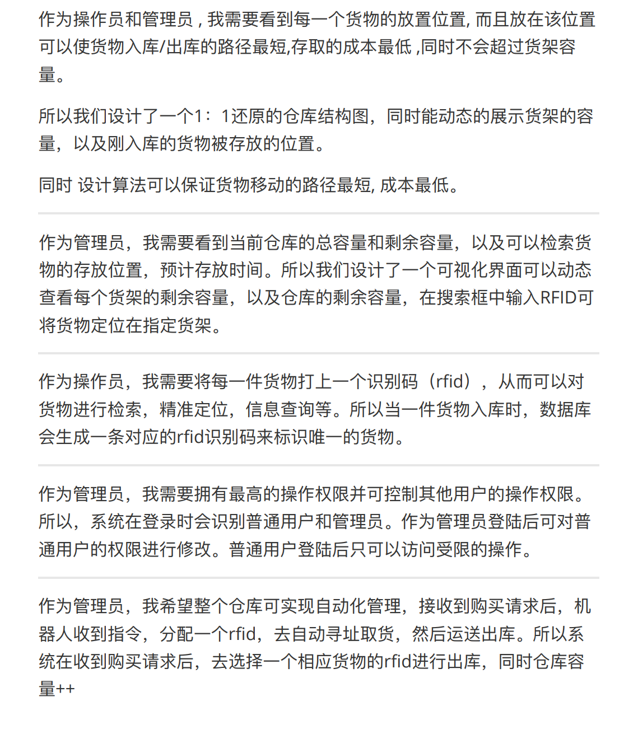
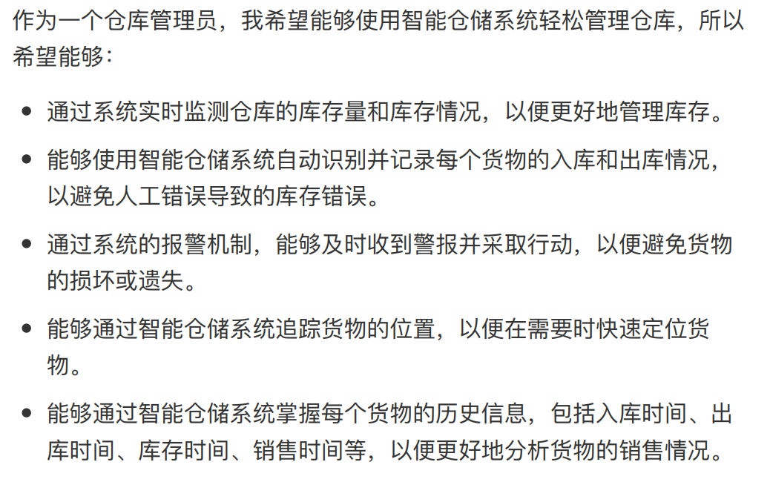
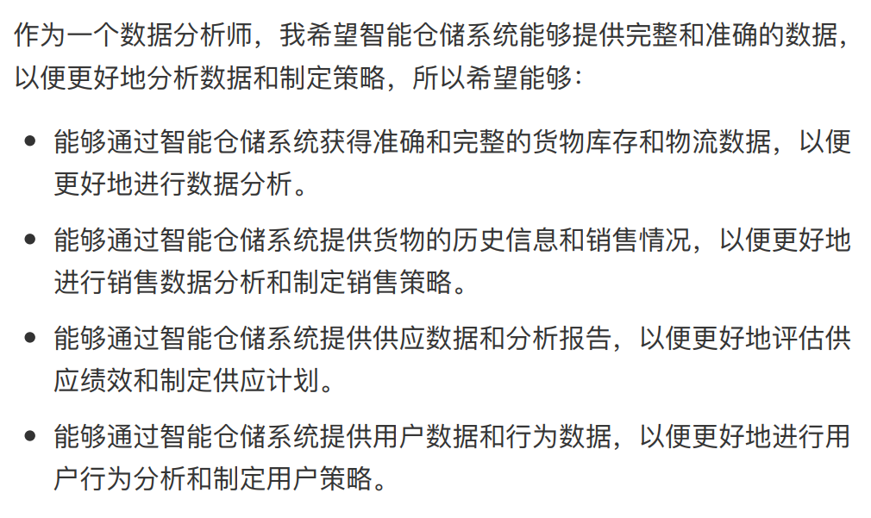
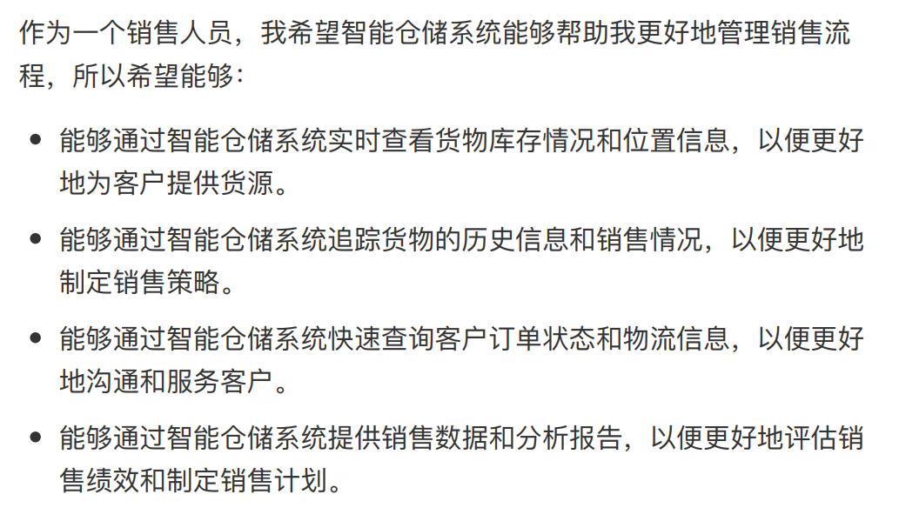
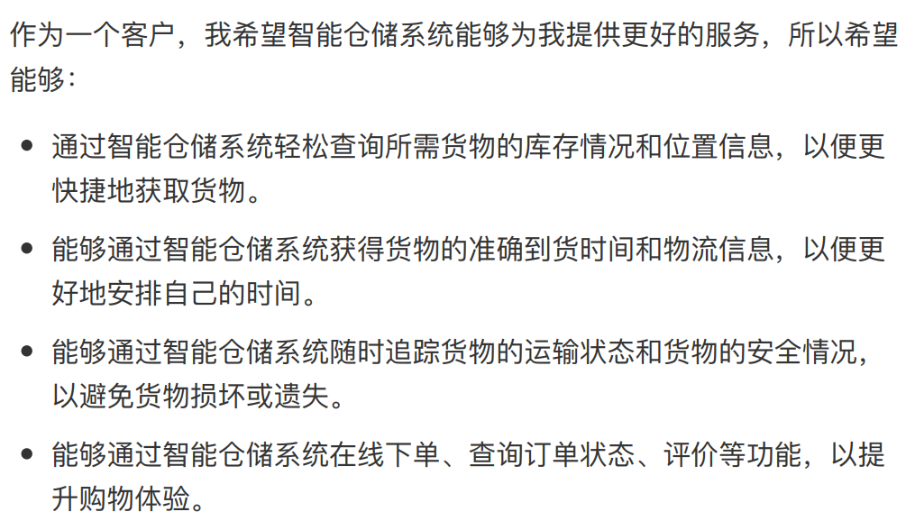
项目需求
用户故事

Slide 3
项目需求
非功能性需求
非功能性需求
系统稳定性
能够保证系统在至少万级的并发请求时可以保持相应的稳定性
解决方案：使用Redis进行数据缓存，减轻对数据库的请求压力； 使用Kafka进行削峰，只允许一定量的网络请求进入系统； 使用消息队列异步处理系统事务，一定程度上避免系统拥塞。
系统安全性
防止用户越级操作导致系统出现问题，以及用户数据泄露
解决方案：设立用户权限系统，将不同的操作权限分配给不同用户，每个用户只能进行受限操作 用MD5对用户密码进行加密
系统便用性
尽量精简系统，降低用户操作学习成本，达到上手即可用的效果，方便提高工作效率。 设计尽可能美观轻量，防止因流程过于繁琐，界面过于复杂所导致的效率降低。

Slide 4
项目需求
假设与约束
系统假设
假设货物没有空间大小，每个货架能够存储的货物均以件计。
假设一切操作均由系统内部全自动操作，无需人员进行协调。
假设所有物品都可以被正常标记并贴上标签。
假设仓库一直正常运行不出现断电失火等异常事故。

Slide 5
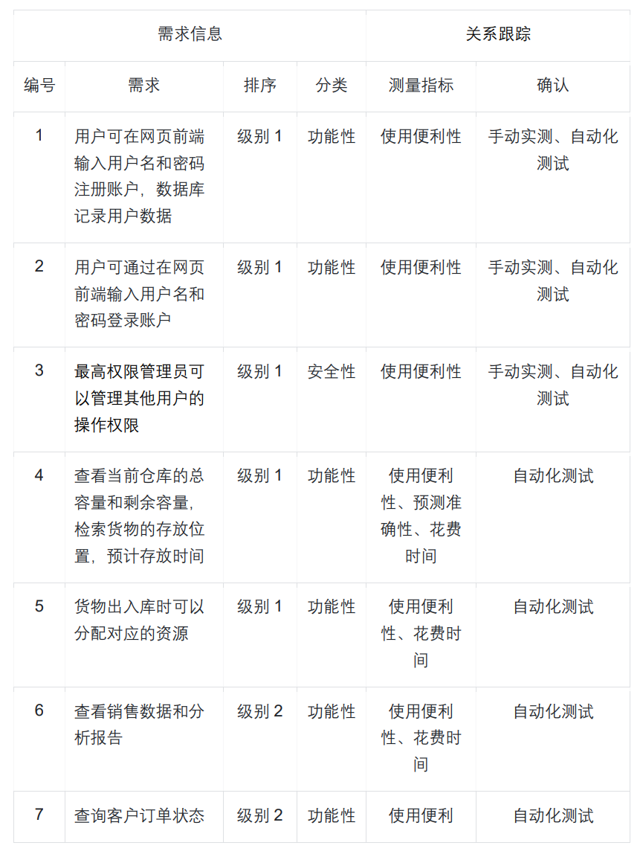
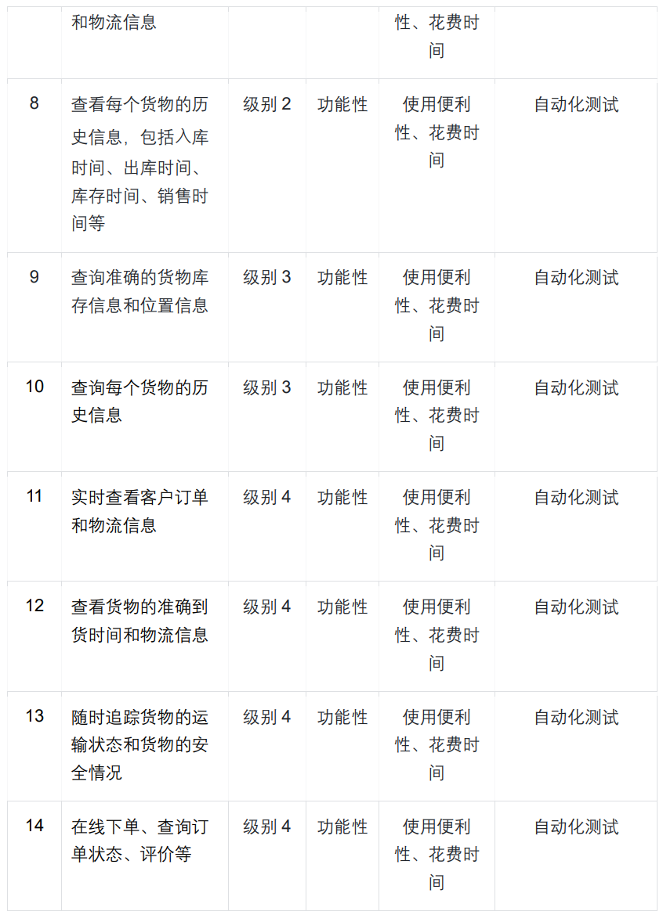
项目需求
需求跟踪矩阵

Slide 6
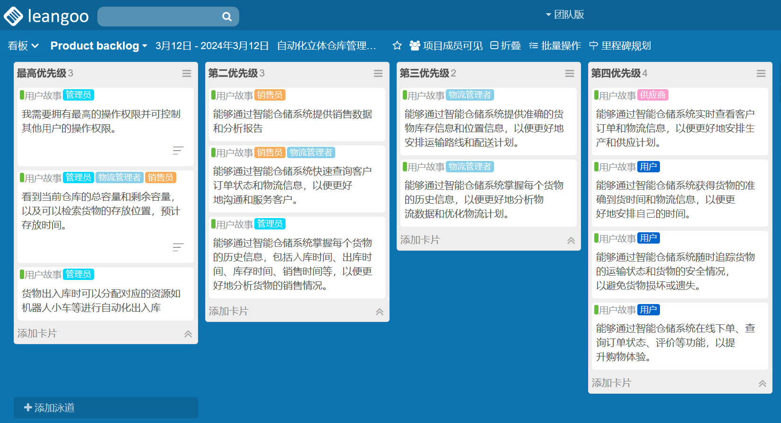
项目需求
用户故事

Slide 7
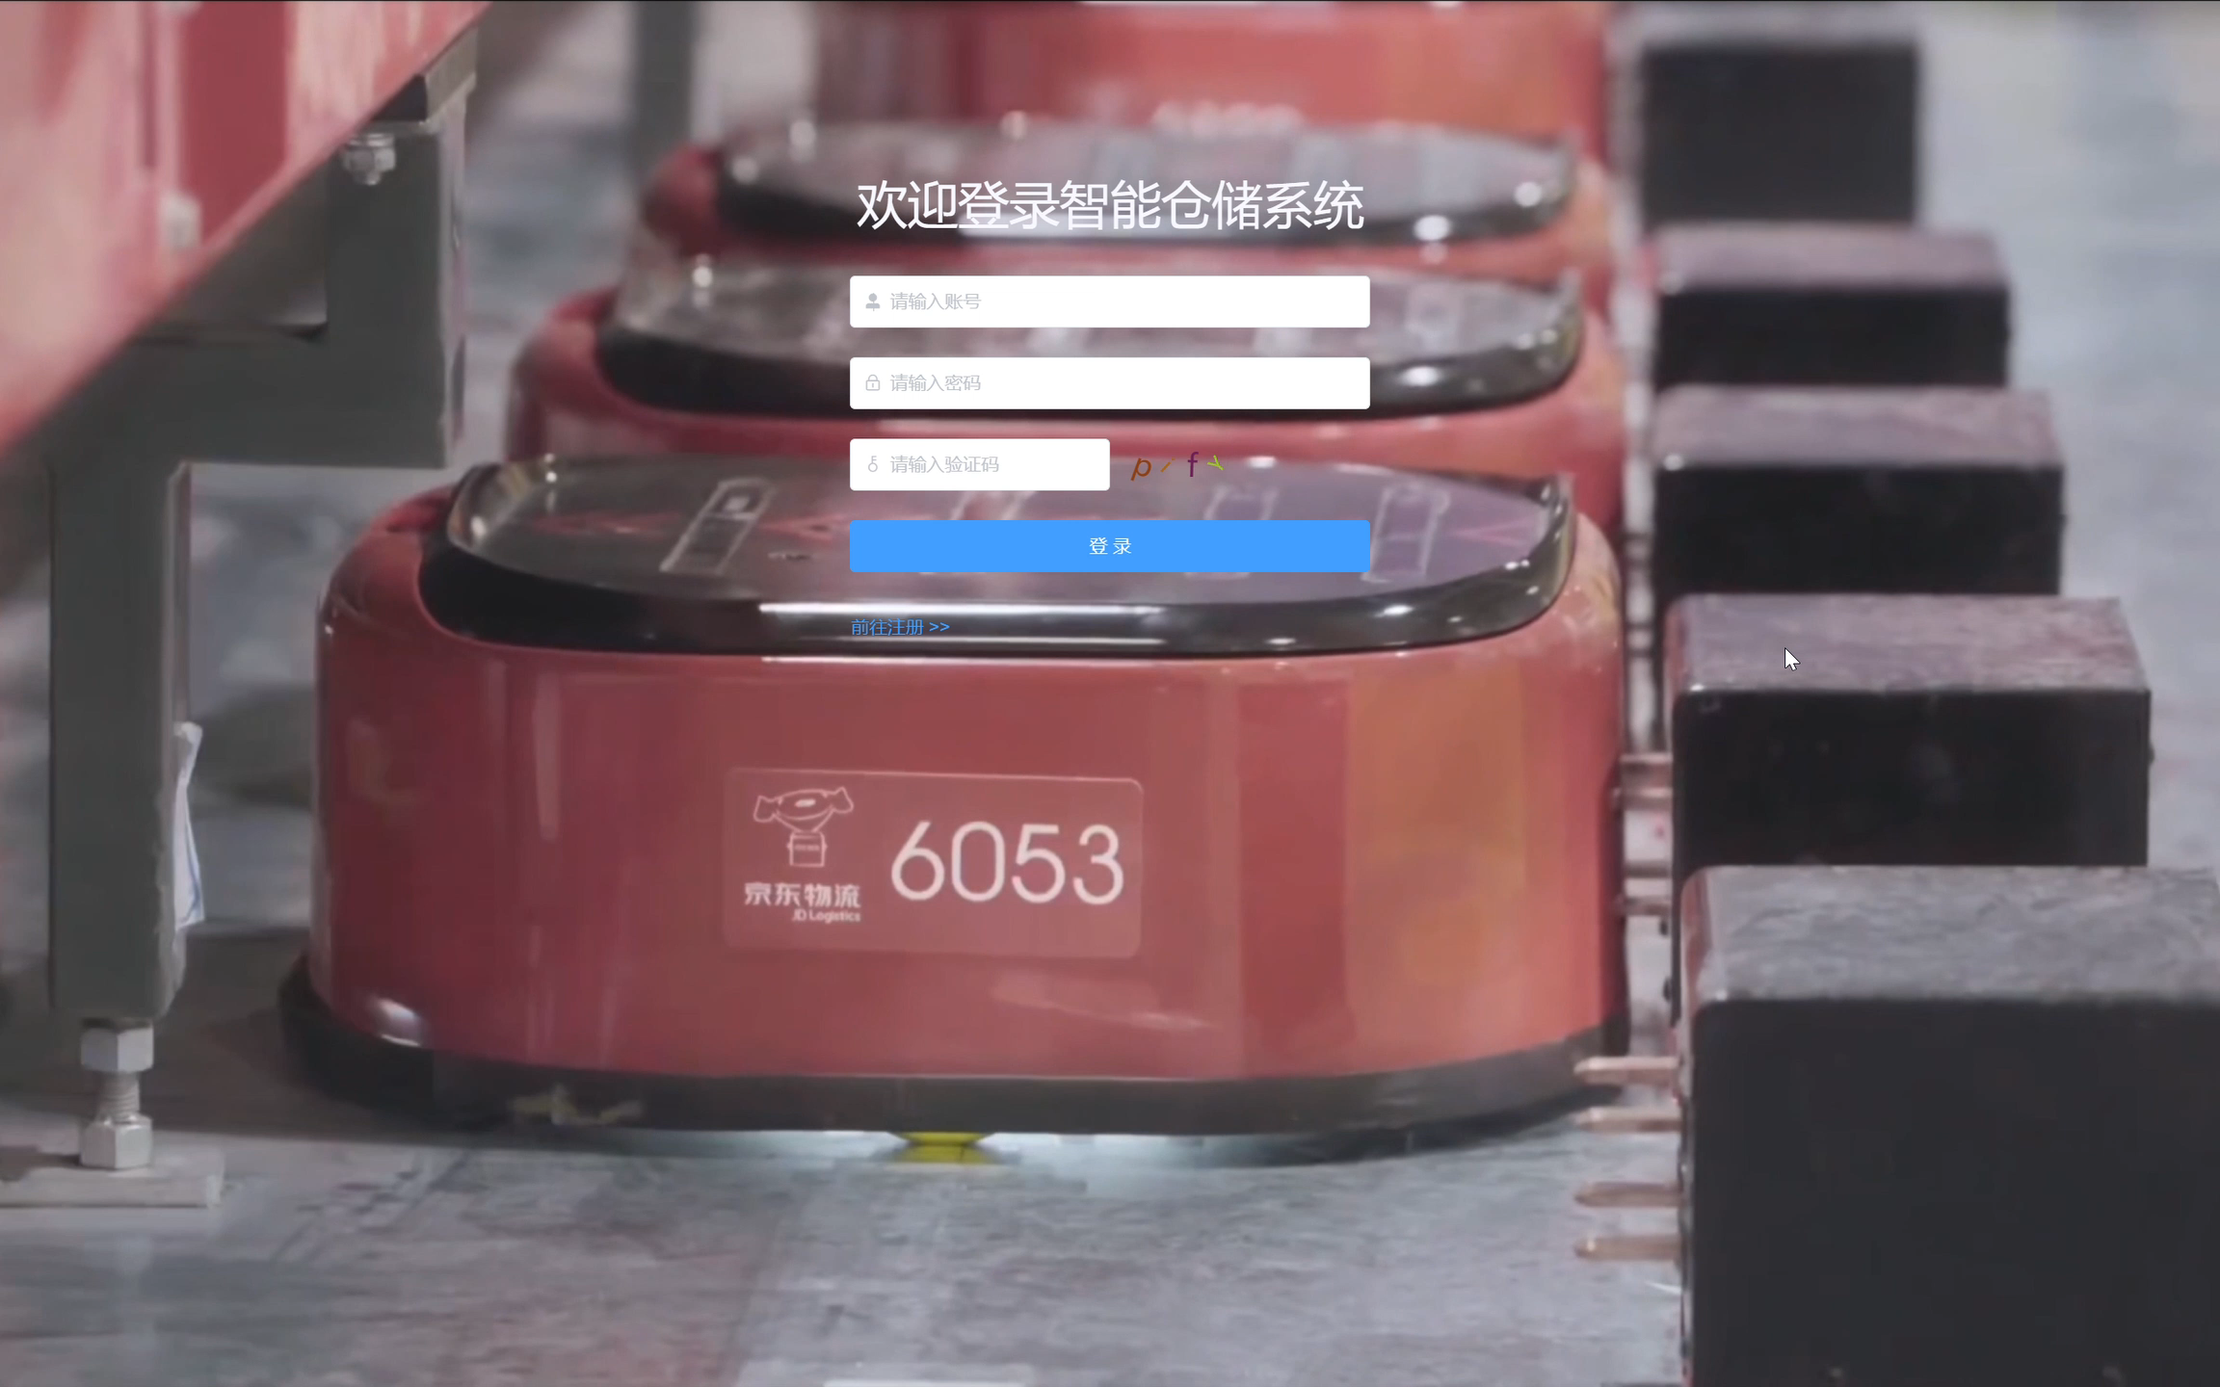
项目需求
原型设计
登录界面
在登录界面可分别以管理员或普通用户的身份登录
不同的角色进入系统后可操作的功能不同

Slide 8
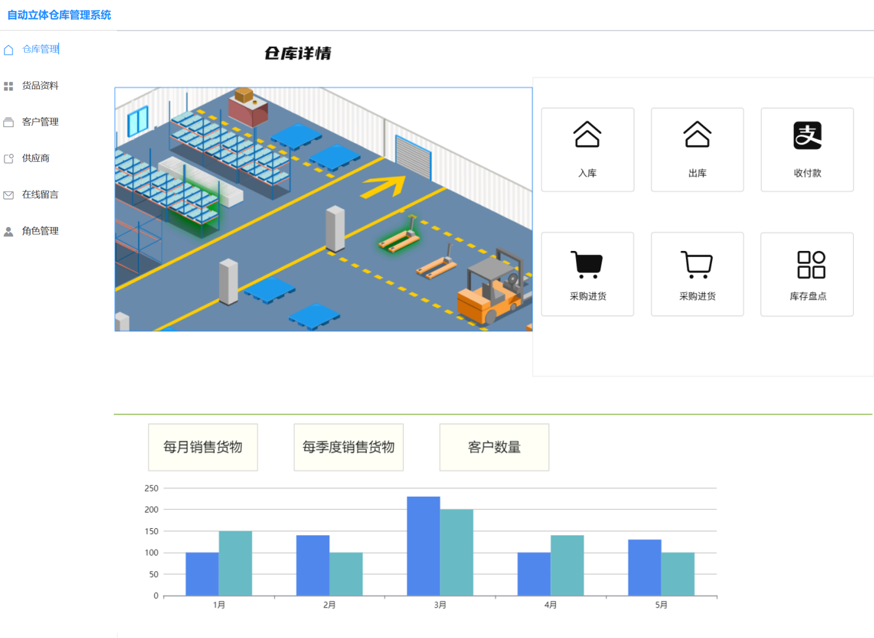
项目需求
原型设计
二：主要数据来源
主页面
左侧边栏进行功能选择
主界面可查看仓库结构图，查看仓库实时状态
右侧工具栏进行入库、出库、收付款等操作
下方可查看数据统计
分辨率小于32像素×32像素的目标

Slide 9
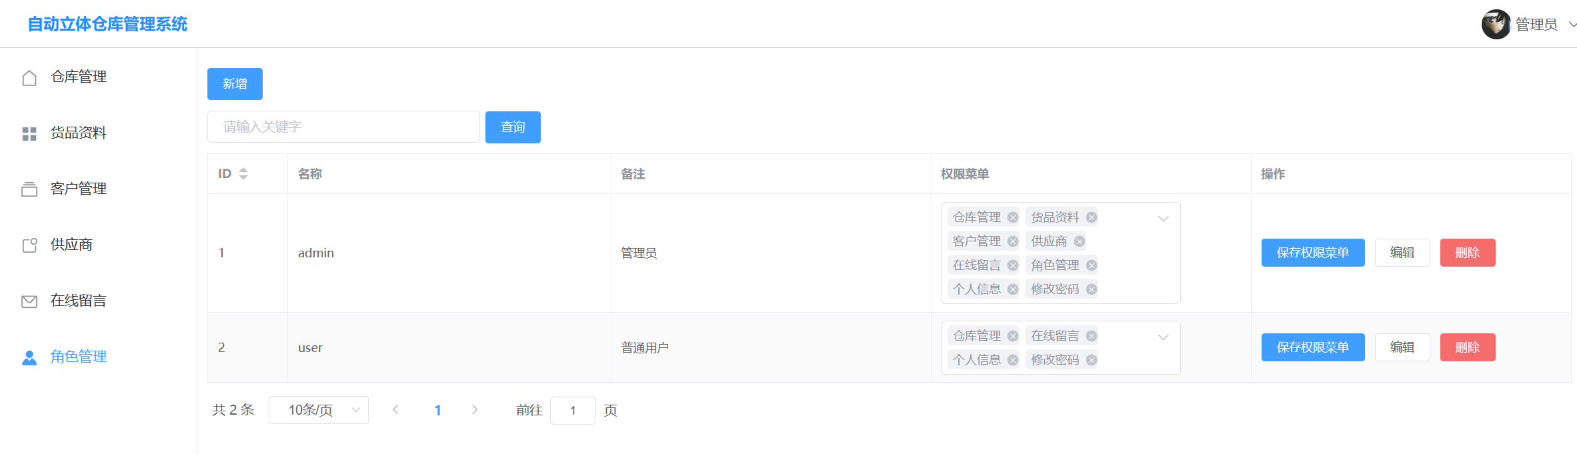
项目需求
原型设计
权限管理界面
在系统内，管理员可对所有人的权限进行增、删、改

Slide 10
开发计划
技术架构
前端
后端
算法
Springboot
+
Springboot
Security
+
Kafka
+
Redis
Vue
+
elementUI
+
axios
+
webGL
yoloV5
+
寻路算法
+
FCFS/SJF

Slide 11
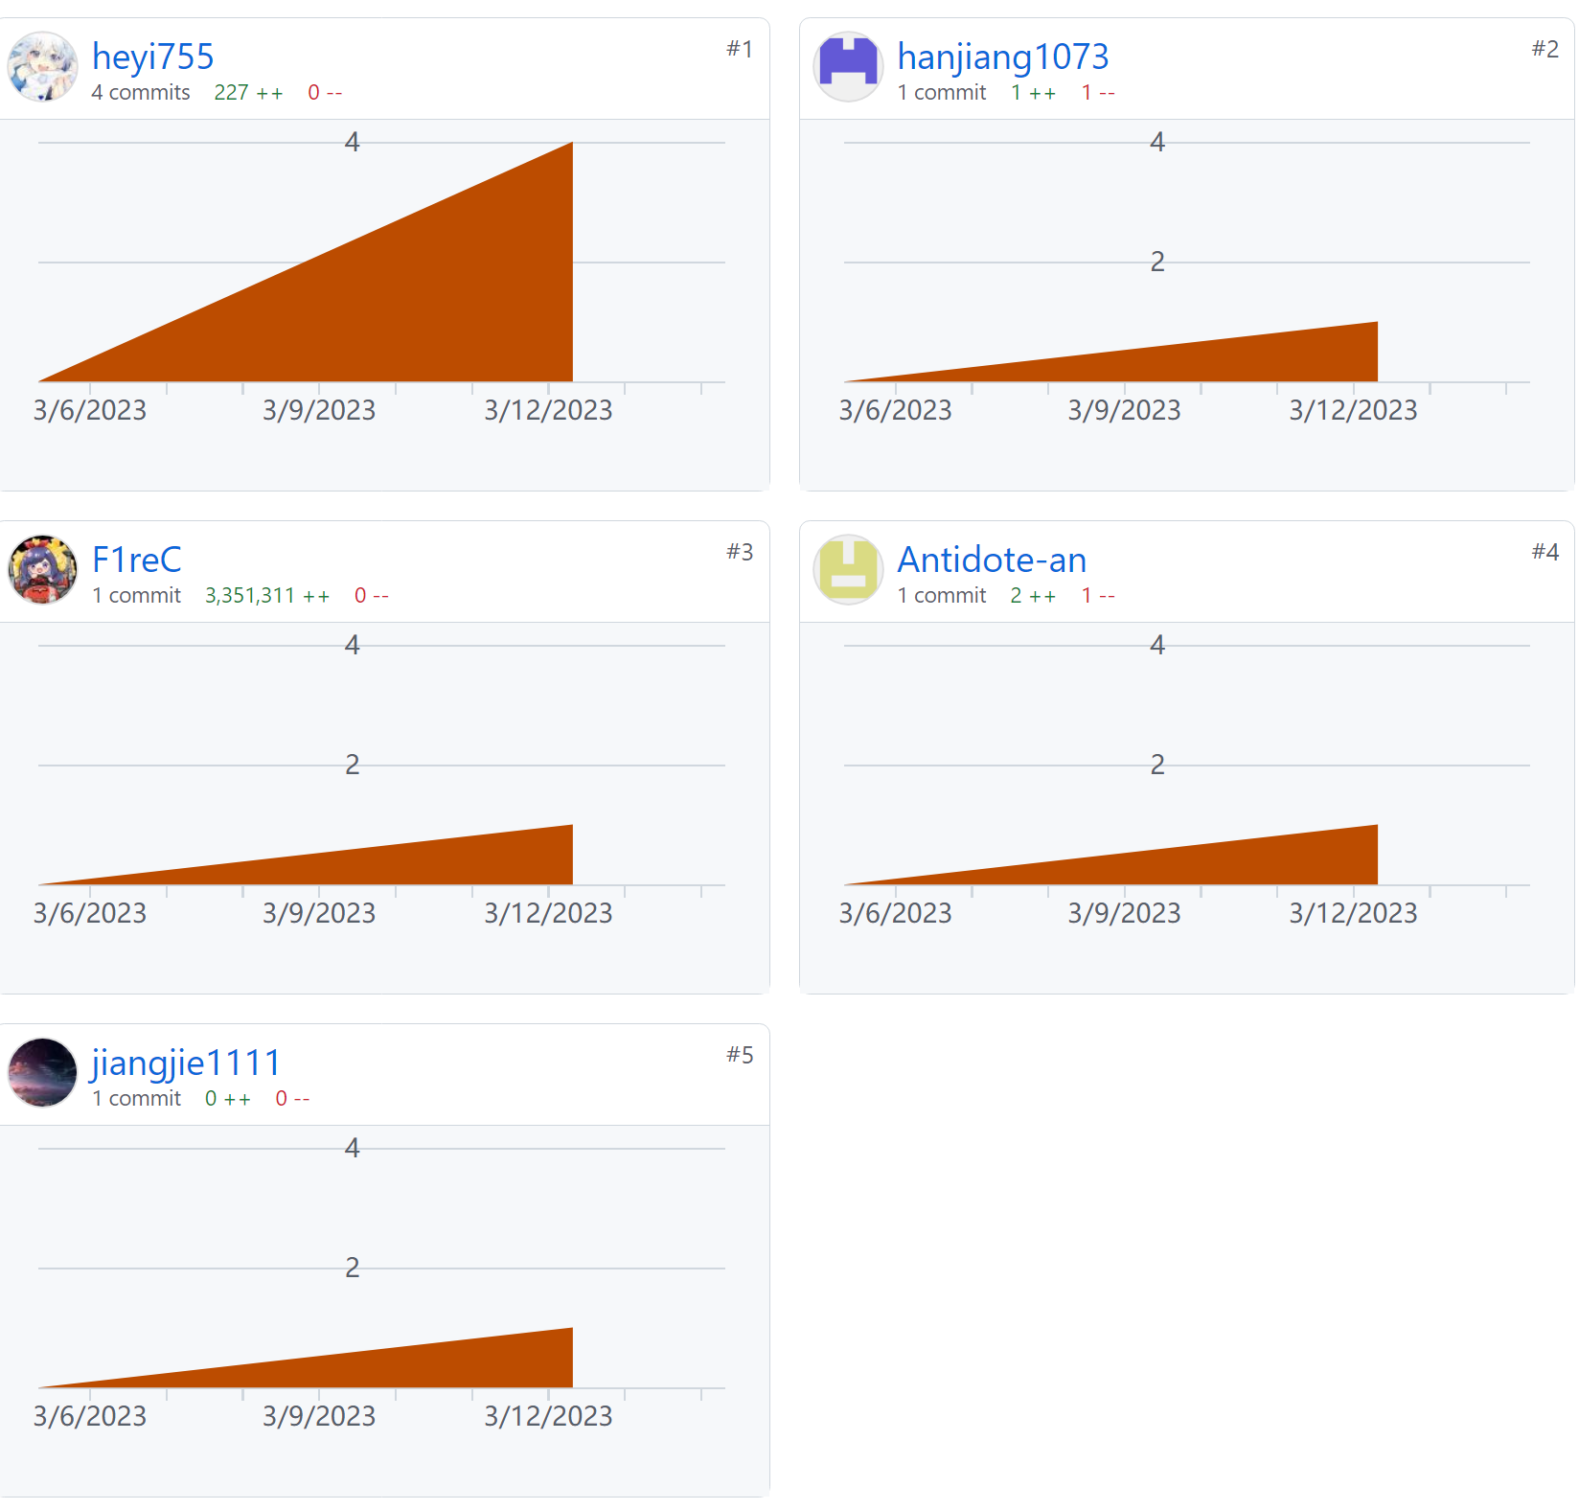
开发计划
人员分工
项目经理
前端工程师
后端工程师
算法工程师
韩熔
何毅
蒋涵
陈杰
江桀

Slide 12
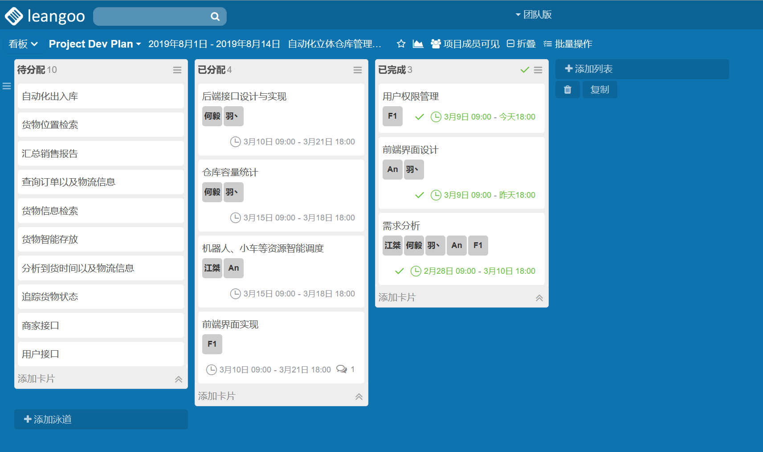
项目需求
用户故事

Slide 13
展示结束，
谢谢大家！
小组：中华有E
成员：韩熔 何毅 江桀 陈杰 蒋涵

